Slide 1
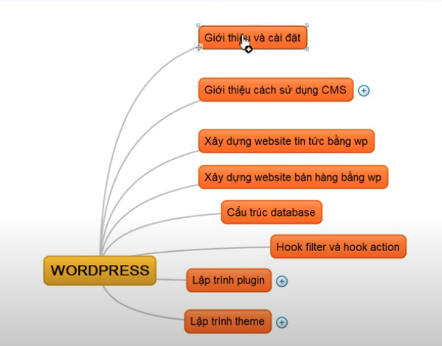
Link Video hướng dẫn:
https://www.youtube.com/watch?v=ujyikzilp5M&list=PL0-Cg8lpmCm3lBsQ6dciJGU4e7oNs-S5w

Slide 2
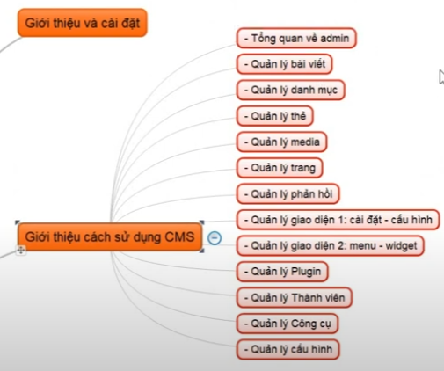
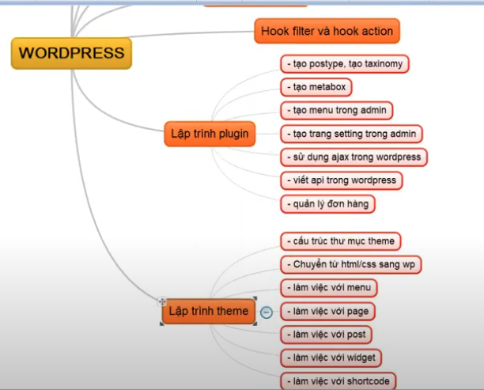

Slide 11

Link video lập trình Plugin trong WordPress.
https://www.youtube.com/watch?v=PqbEgxMZqIY&list=PLLHBeCFMH6G0cUnrNTDCVDbof2lkA44UB
Học lập trình Plugin trong WordPress:

Slide 12

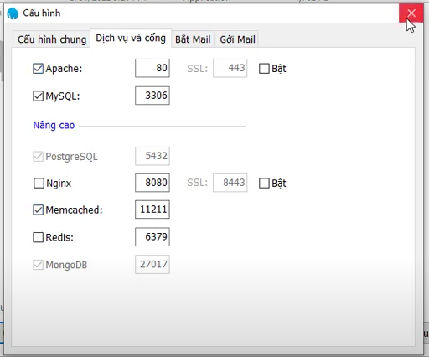
Cài và cấu hình Laragon
https://www.youtube.com/watch?v=6mP3WTpXX5U
Laragom là phần mềm để giả lập, chạy thử Web Server

Slide 13
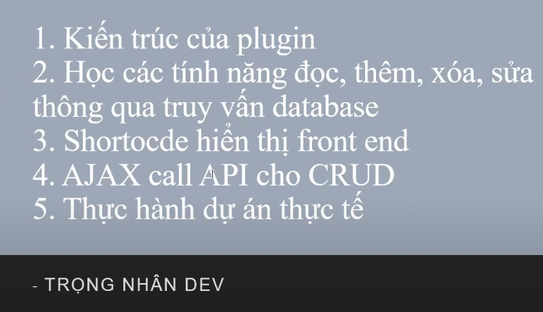

Slide 14
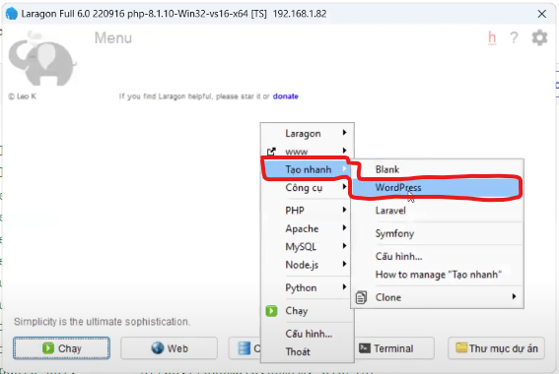
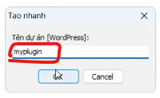
Tạo một dự án mới và Test luôn.
Đặt tên dự án rồi nhấn Ok

Slide 15
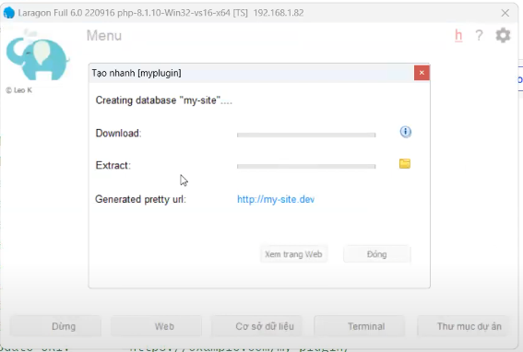
Phần mềm tự động tải Source Code, tự động tạo CSDL từ trên mạng xuống ( tối ưu hơn Xampp sẽ phải tự tải thủ công)
Nếu dùng Xampp thì sẽ phải tải và Copy Source Code về, phải tự tạo Csdl.

Slide 16
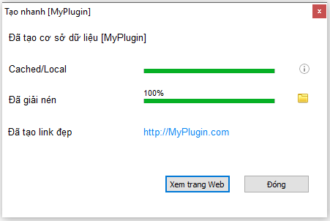
Trang Web: http://MyPlugin.com

Slide 17
https://www.youtube.com/watch?v=YdVtRmOgFpE

Slide 19
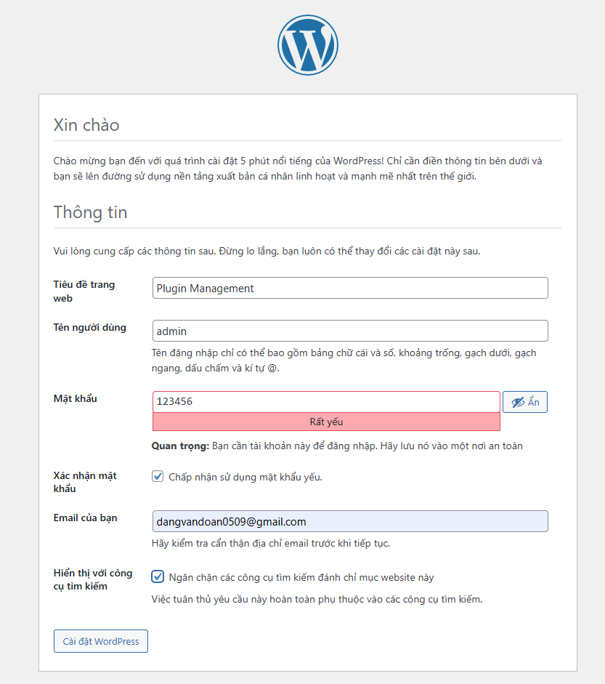
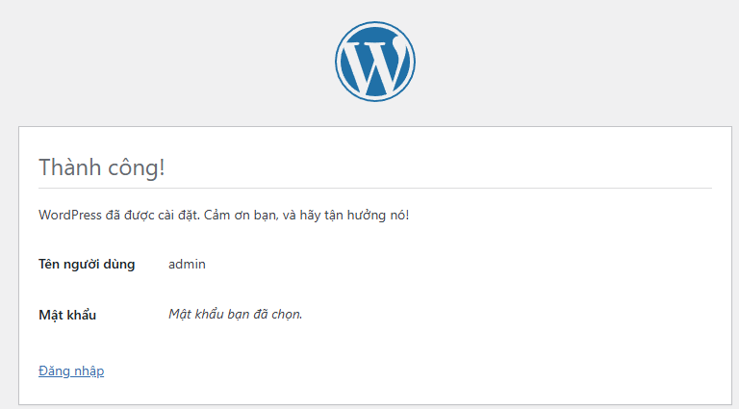
Thiết lập thông tin cho WebSite.

Slide 20
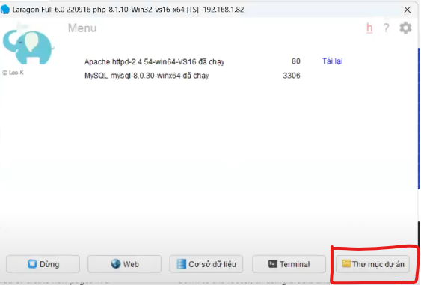
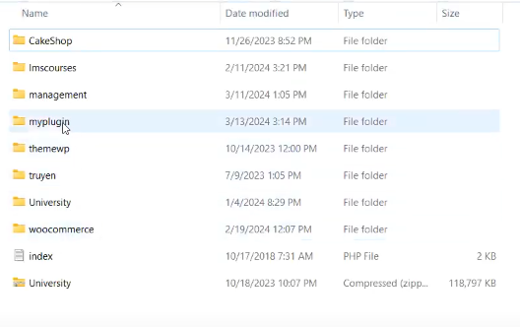
Tiến hành mở Source của dự án lên.
Chọn dự án bạn vừa tạo.
Kích vào thư mục dự án.

Slide 21
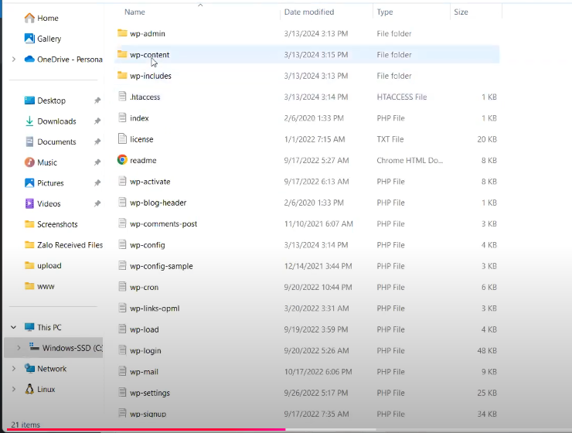
Vào trong thư mục “ wp-content”.

Slide 22
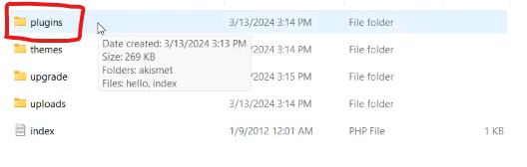
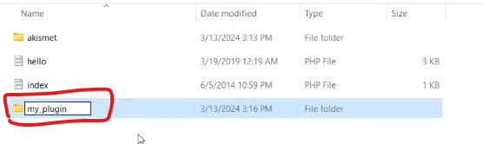
Lập trình Plugin thì sẽ vào Folder “ Plugin”
Tạo thư mục và đặt tên cho Plugin mới.

Slide 23
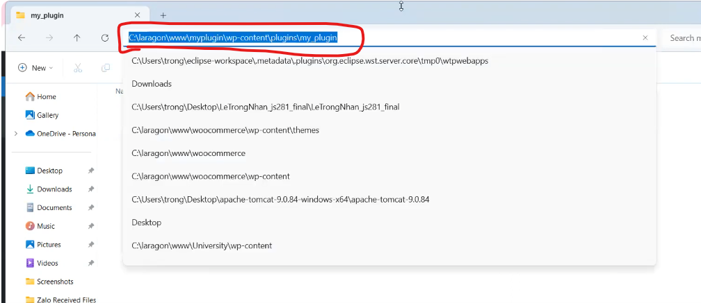
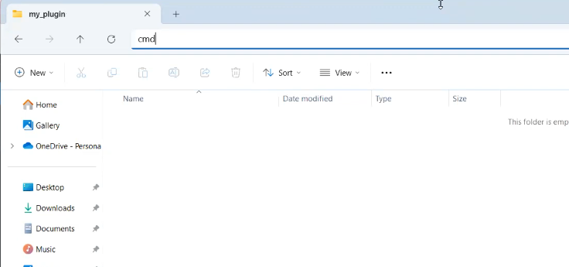
KÍch vào đường dẫn và gõ chữ “CMD” và nhấn “Enter”.

Slide 24
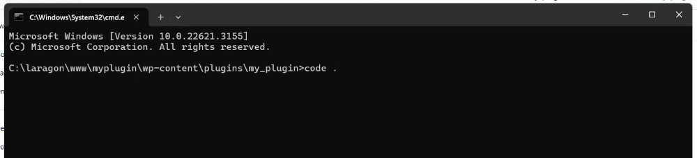
Mở Visual Studio Code bằng lệnh “code .” và nhấn “Enter”.

Slide 25
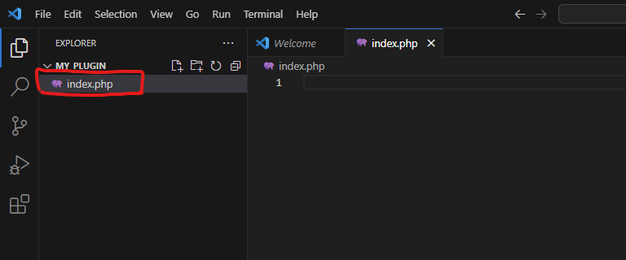
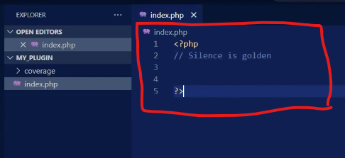
Tạo ra File index.php, file này đóng vai trò bảo mật, khi người dung truy cập vào đường dẫn Plugin, nếu vào trực tiếp thì sẽ nhảy vào File index.php , làm cho người dùng không thấy được Code của mình.

Slide 26
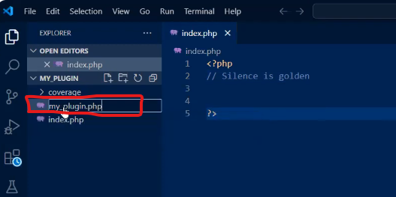
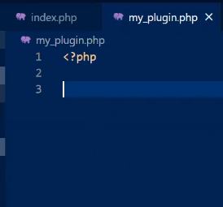
Phải đặt một File Code chính.
File này phải đặt trùng tên với Folder
Khai báo cú pháp php

Slide 27
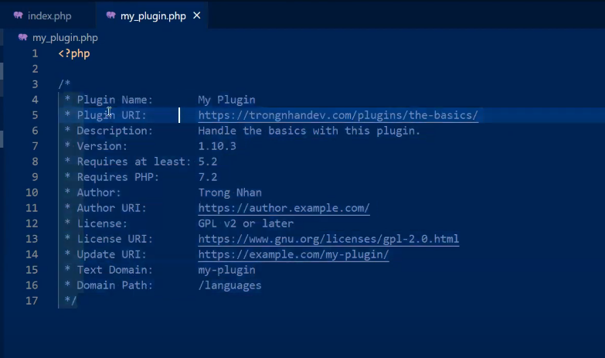
Yêu cầu cú pháp của Plugin:
https://developer.wordpress.org/plugins/plugin-basics/header-requirements/
Khai báo các trường của Plugin trong lập trình Plugin Word Press cần phải khai báo.

Slide 28
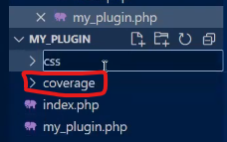
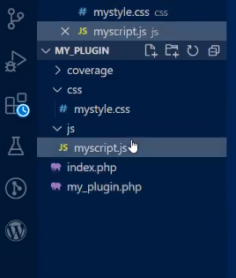
Html là dạng thẻ.
Đây là Folder.
Trong kiến trúc của Plugin có thêm Thư mục: css và javaScript
Thêm các màu sắc, phông chữ, bố cục, hiệu ứng thêm các Style
Thêm hiệu ứng cho trang Web khi người dung tương tác vào trang.

Slide 29
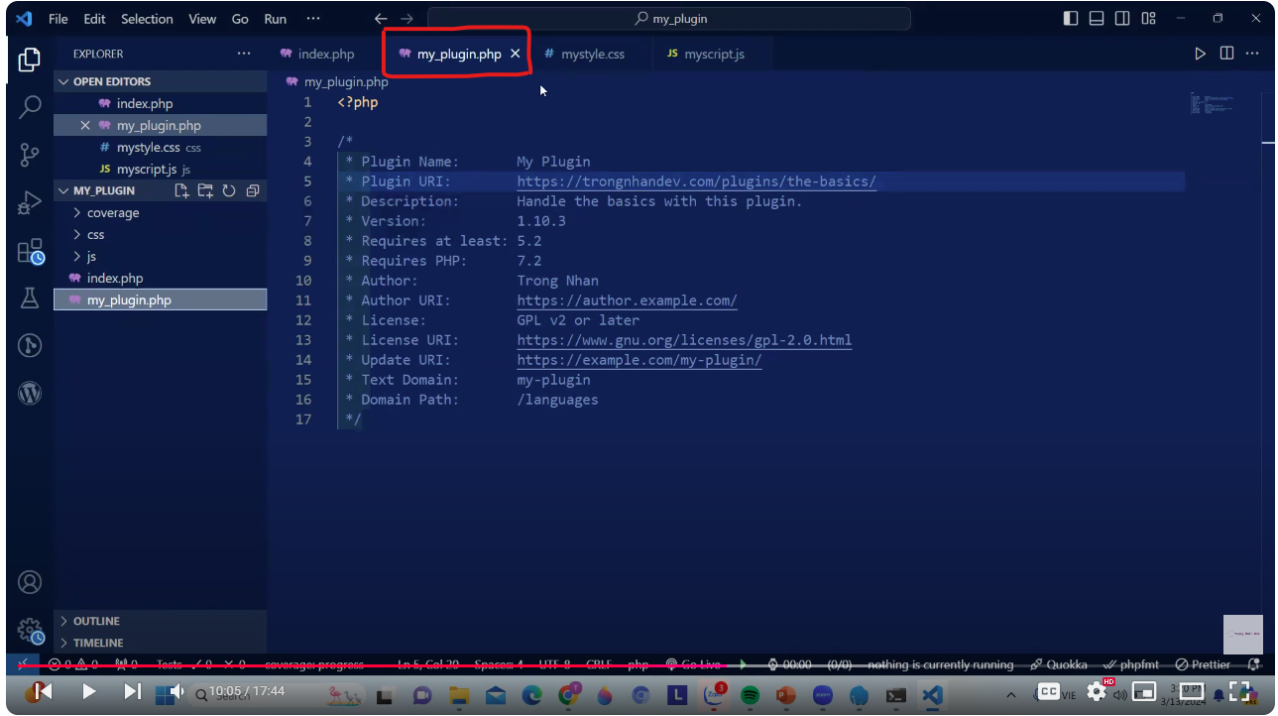
Đây là File Code chính, File Source gốc của mình.
Lập trình Plugin yêu cầu cần nắm được kiến thức về OOP “ Hướng đối tượng” , sử dụng nhiều đến Class.

Slide 30
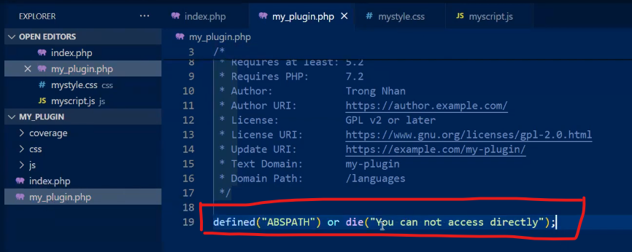
Nếu người dung truy cập trực tiếp nếu ko vào trong Index.php mà muốn hack trang MyPlugin.( truy cập vào MyPlugin.php”
Mục đích đang không muốn cho người dung truy cập được vào File “my_plugin.php”- File Source Code của Plugin.
Câu lệnh: defined("ABSPATH") or die("You can not access directly");
Ý nghĩa: Khi người dùng cố truy cập vào File my_Plugin.php thì sẽ có thông báo cấm quyền, ko cho truy cập.
Cấm người dùng truy cập vào file Plugin

Slide 31
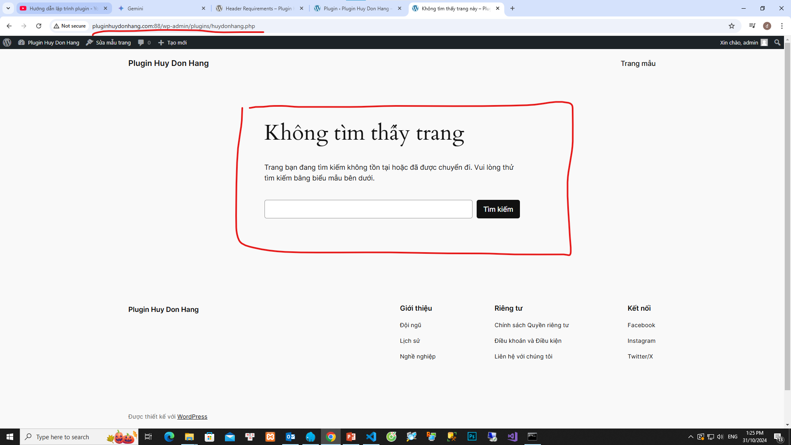
Không cho người dung truy cập vào trang Plugin đã bảo mật được trang.

Slide 32
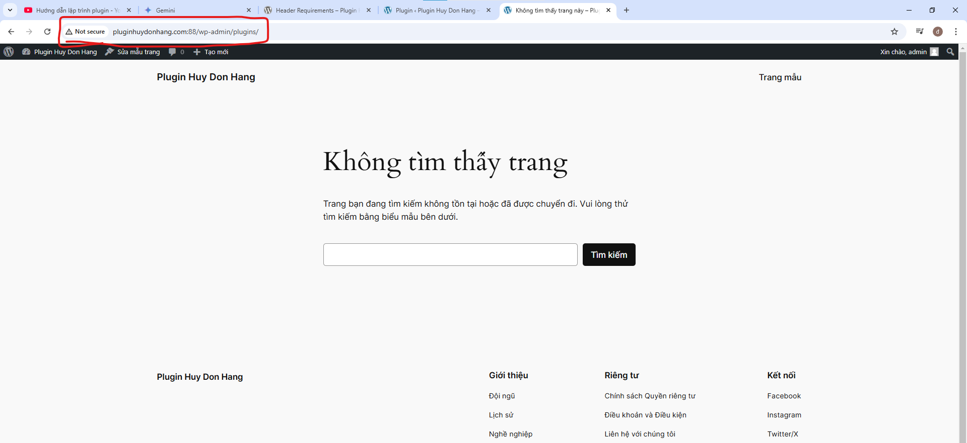
Truy cập thử lại File Index:
Thành công: không truy cập vào File Index.

Slide 33
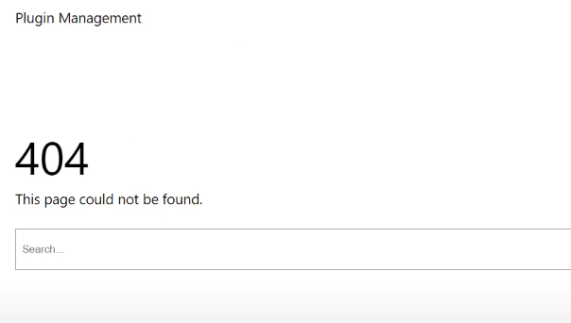
Lỗi bảo mật 404:
Cấm quyền người dùng truy cập trang.

Slide 34
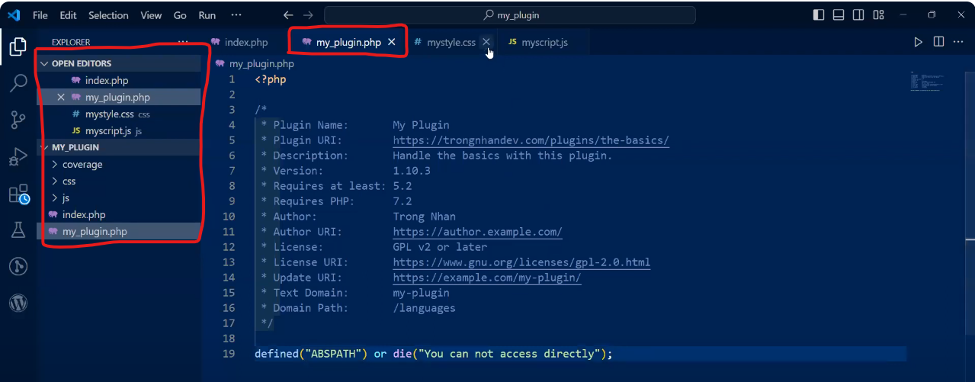
Kết thúc bài 1, những bố cục Folder và File.

Slide 35
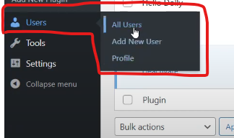
Tạo Menu cho Plugin.

Slide 45
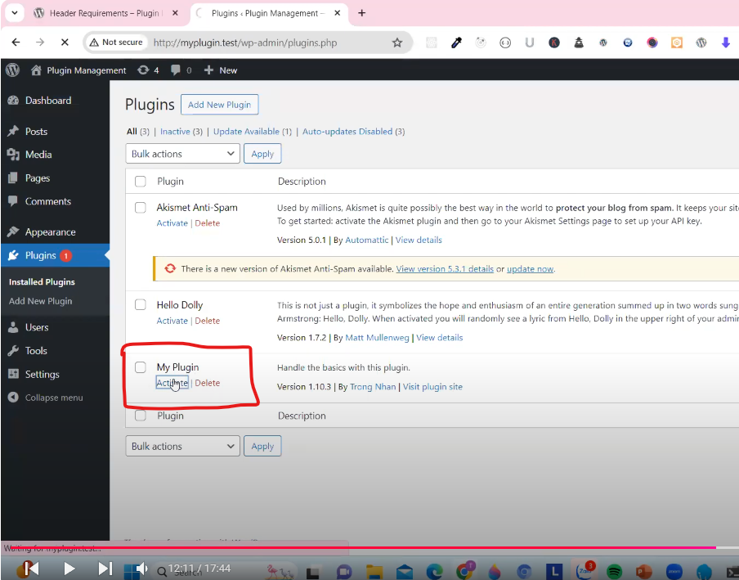
Tiến hành Test thử trong dự án Web.
Plugin tự động được cài trong WordPress của mình luôn.
Vấn đề là đang không thấy Plugin mà mình đang cài.

Slide 46
"C:\laragon\www\MyPlugin\wp-content\plugins\my_plugin1"
C:\laragon\www\MyPlugin\wp-content\plugins\my_plugin1

Slide 47
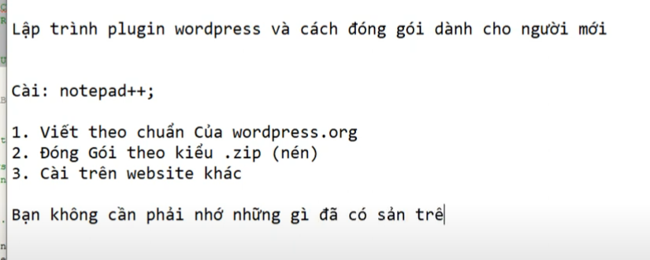
Link hướng dẫn:
https://www.youtube.com/watch?v=BKVHtSxZoxo

Slide 48
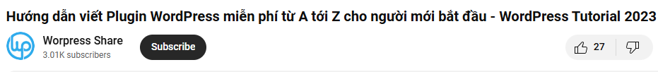
Link hướng dẫn:
https://www.youtube.com/watch?v=EMGKyxJ-IdU&list=PLFsfDLNKS58wnPu6lxrRUTXncLofvzKtQ&index=2

Slide 49

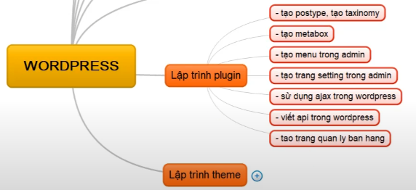
Link tham khảo: https://www.youtube.com/watch?v=zb_QeJeL4yM&list=PL0-Cg8lpmCm3lBsQ6dciJGU4e7oNs-S5w&index=19

